Slide 1

RepVGG Review
2024년 1월 24일
홍익대학교 컴퓨터공학과
박형동, 여인국

Slide 2
1. VGGNet
2. ResNet
3. MobilenetV1
4. MobilenetV2
5. RepVGG Review

Slide 3
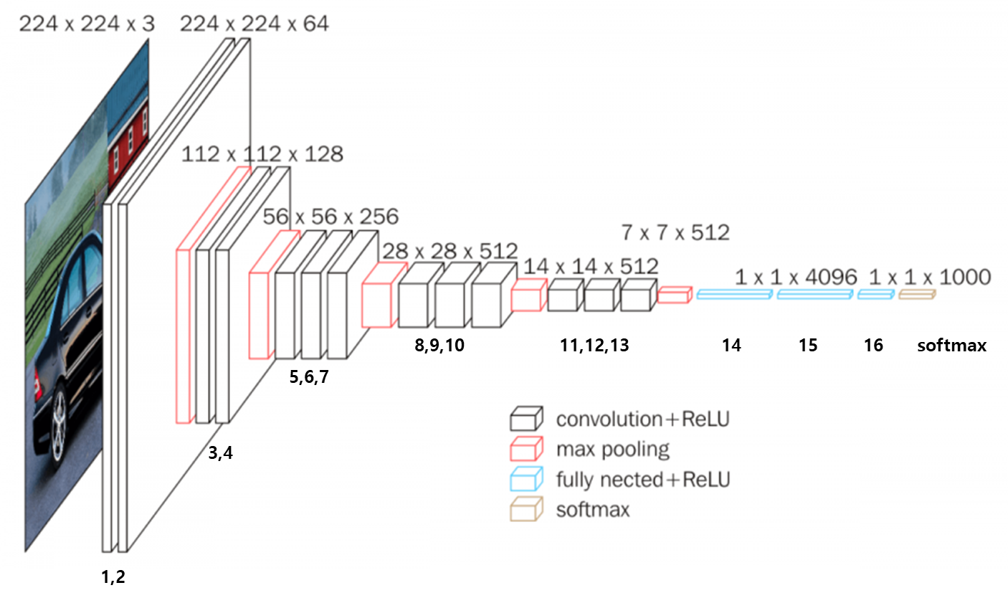
VGGNet
16 ~ 19 개의 layers 를 가짐
3x3 conv 필터를 가짐

Slide 4
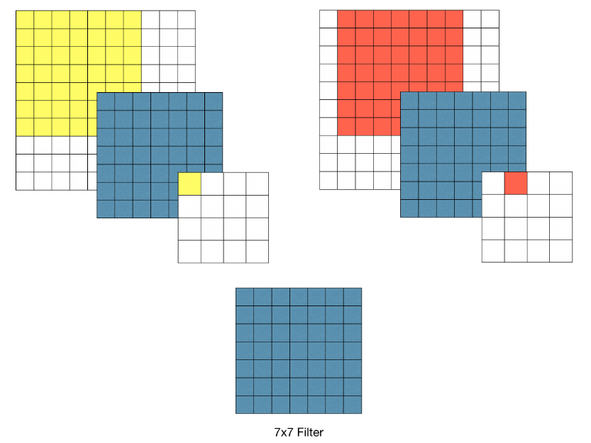
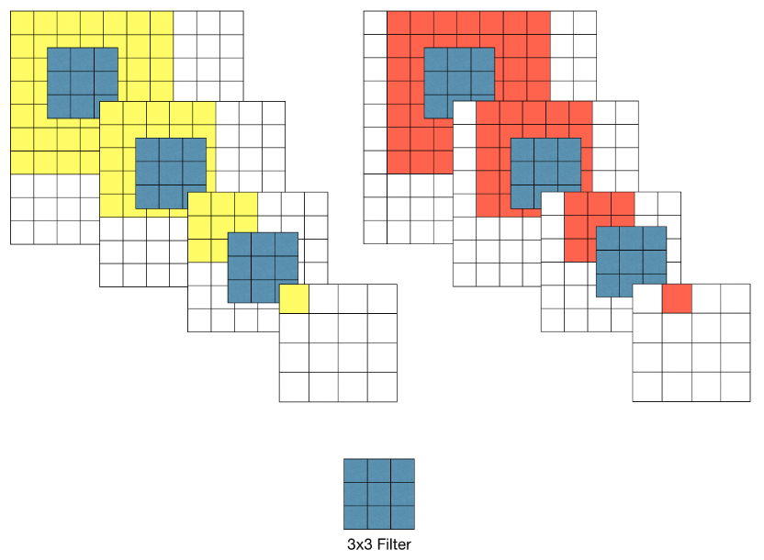
VGGNet

Slide 5
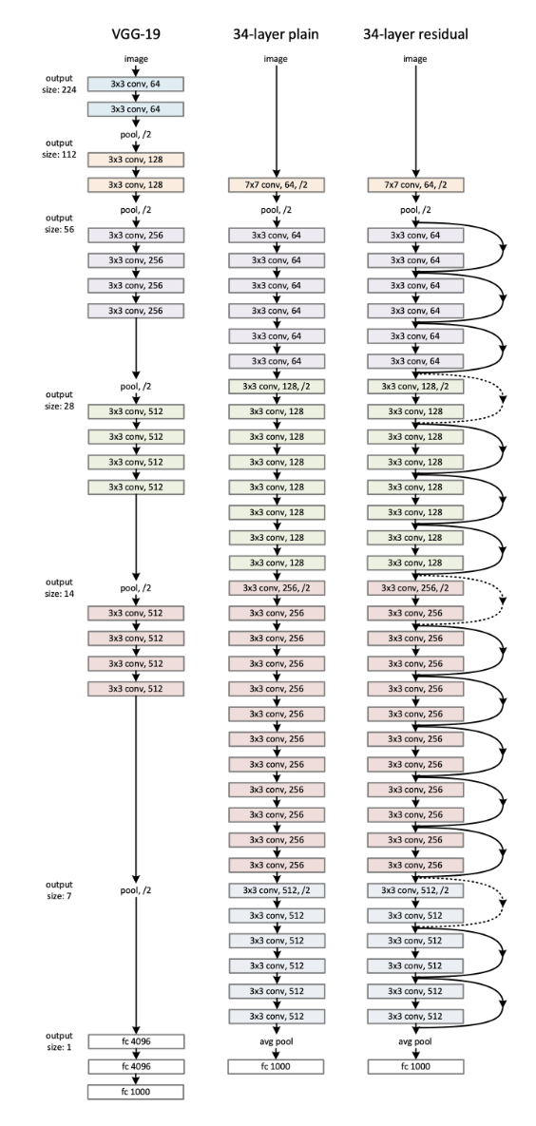
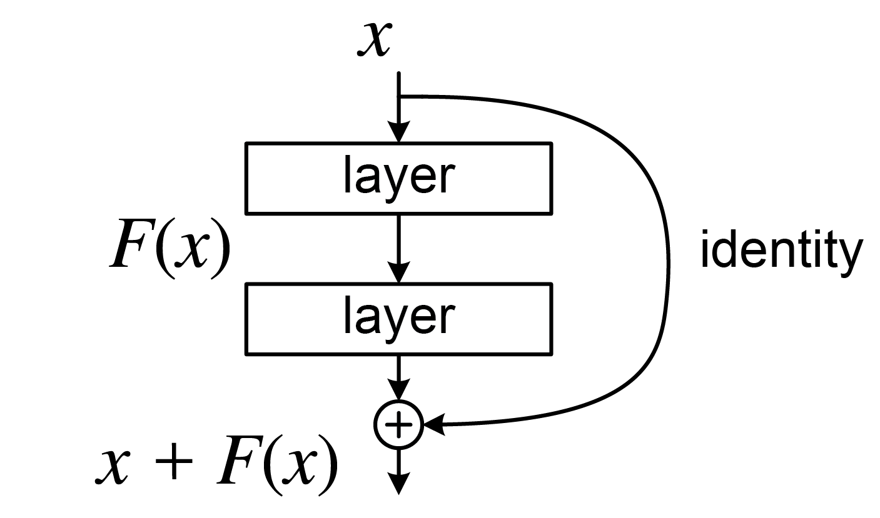
ResNet
Residual block

Slide 6
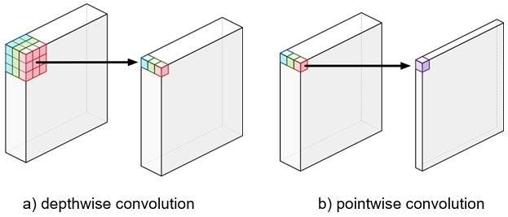
MoblilenetV1
Pointwise Convolution & Depthwise Convolution

Slide 7
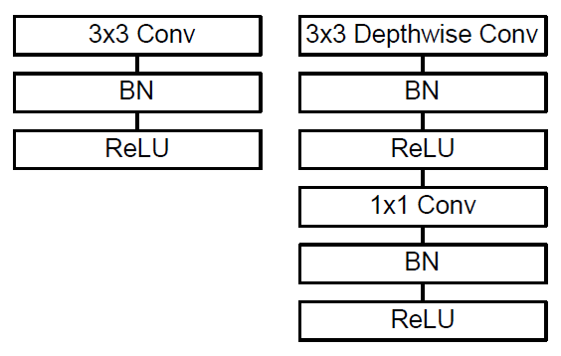
MoblilenetV1

Slide 8
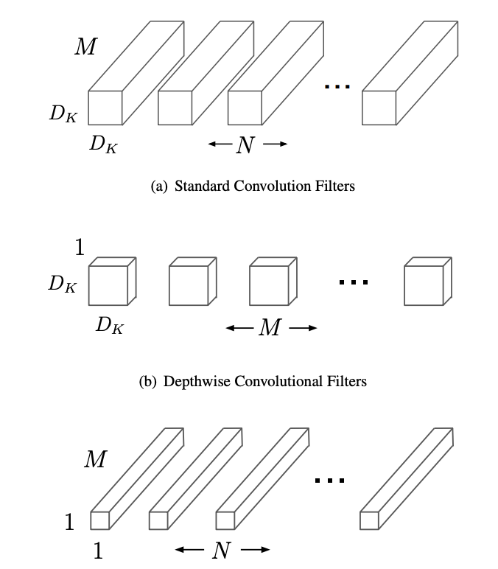
MoblilenetV1

Slide 9



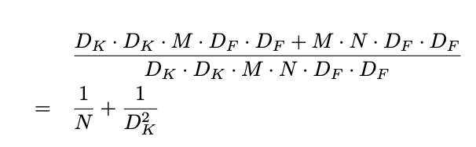
MoblilenetV1
1) 표준 Convolution 비용
2) 깊이 별 Convolution 비용
3) 깊이별 분리 Convolution 비용
4) 두 Convolution 방법의 비용 차이

Slide 10
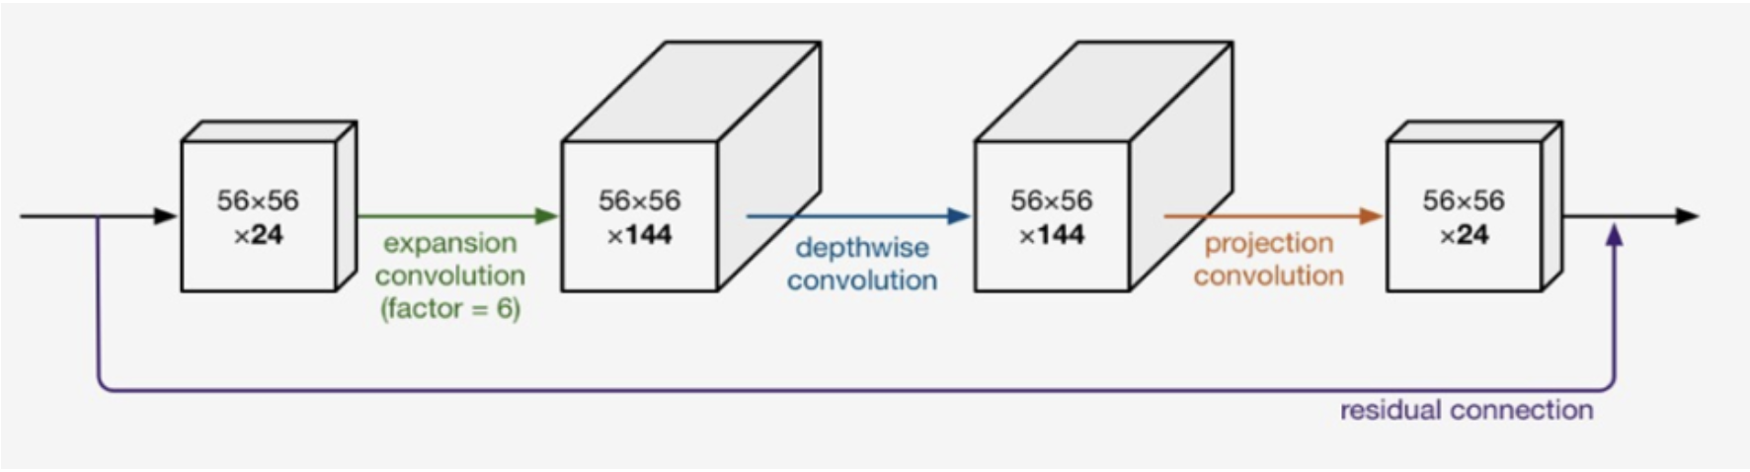
MoblilenetV2
조건 : Kernel : 3 x 3 / channel : 144 x 144
1) Mobilenet v1
DW : 3 x 3 x 144 = 1296
PW : 1 x 1 x 144 x 144 = 10736
DW + PW = 22,032
Linear Bottleneck Block 해결
2) Mobilenet v2
Expansion layer = 1 x 1 x 24 x 144 = 3456
DW : 3 x 3 x 144 = 1296
Projection layer : 1 x 1 x 144 x 24 = 3456
Expansion layer + DW + Projection layer = 8,208

Slide 11
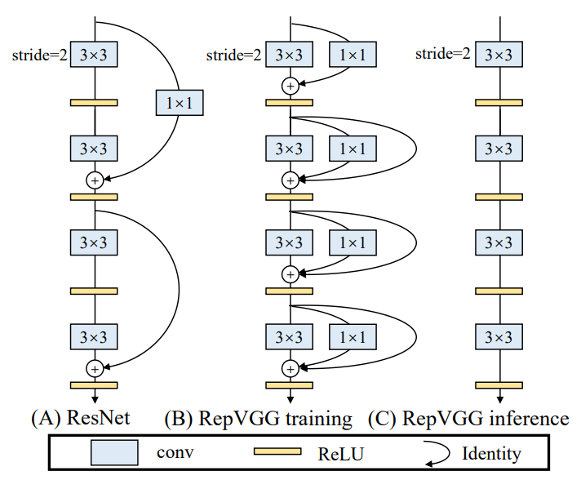
RepVGG
Introduction
CNN 의 최근 아키텍쳐들은 점점 더 복잡해지면서 단점이 증가하고 있다(추론 속도 저하, 메모리 엑세스 cost 증가 등)
VGG 스타일인 RevVGG 를 제안함

Slide 12
RepVGG
2. Related Work
2.1. From Single-path to Multi-branch
VGGNet 이 top-1 accuracy 를 달성한 후, ConvNet 의 성능을 올리려는 많은 방법들이 나왔음
Multi-branch 구조를 가지고 더 복잡한 모델들이 많이 나왔었으나, 좋지만은 않았음
2.2. Effective Training of Single-path Models
분기 없이 잘 학습시키기 위해 깊은 모델을 시도했으나 성능이 잘 나오지 않았음
Conv 와 BN 같은 일반적인 구성요소를 사용하여 합리적인 깊이의 모델을 구축하고 하는 것이 목표
2.3. Model Re-parameterization
DiracNet 는 RepVGG 와 관련된 Re-parameterization 기법
RepVGG 는 학습 할 때는 multi-branch 로 학습하고, DiracNet 보다 성능이 좋음
2.4. Winograd Convolution
RepVGG 는 GPU 와 CPU 에서 높은 최적화를 이용하기 때문에 3x3 conv 를 사용함
Stride 1 인 3x3 conv 를 가속하기 위해 Winograd 알고리즘을 쓸 수 있음

Slide 13
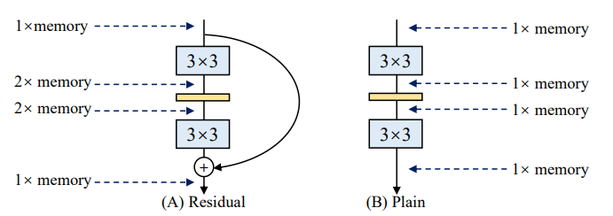
RepVGG
3. Building RepVGG via Structural Re-parm
3.1. Simple is Fast, Memory-economical, Flexible
단순한 ConvNet 을 사용하는 이유는 빠르고, 메모리 경제적이고, 유연하기 때문
Multi-branch model 은 메모리를 효율적으로 쓰지 못하고, 사이즈를 맞춰야 하는 등 구조의 제약이 생김
3.2. Training-time Multi-branch Architecture
훈련 시기에는 ResNet 처럼 shortcut 분기를 만듬
RepVGG 는 분기에서 1x1 conv 를 사용함

Slide 14
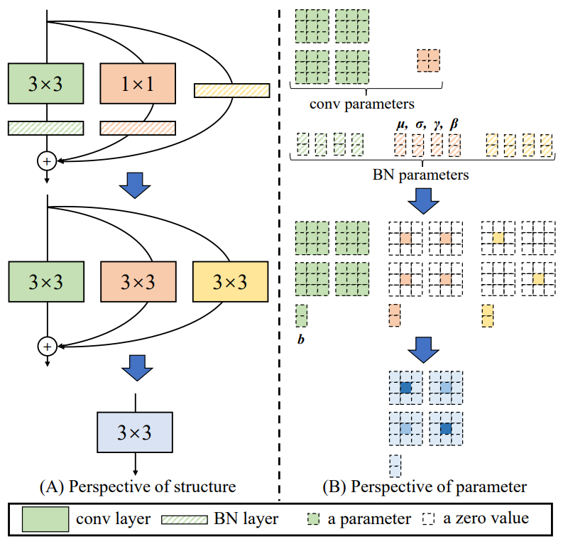
RepVGG
3.3. Re-param for Plain Inference-time Model
3x3 conv + BN → 3x3 conv + bias → 3x3 conv + bias
1x1 conv + BN → 1x1 conv + bias → 3x3 conv + bias
identity + BN → 1x1 conv + bias → 3x3 conv + bias
3.4. Architectural Specification
RepVGG 에는 3x3 conv 로 이루어진 5개의 stage 가 있음
Fusion 을 위해서 max pooling 은 사용하지 않음
Fusion

Slide 15
감사합니다

